Slide 1

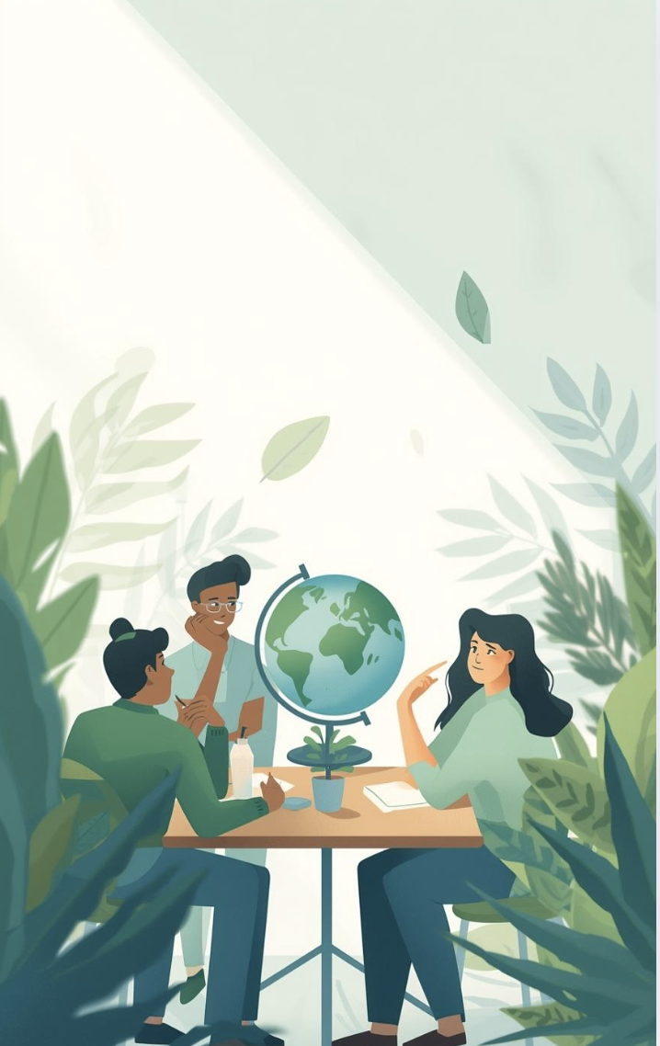
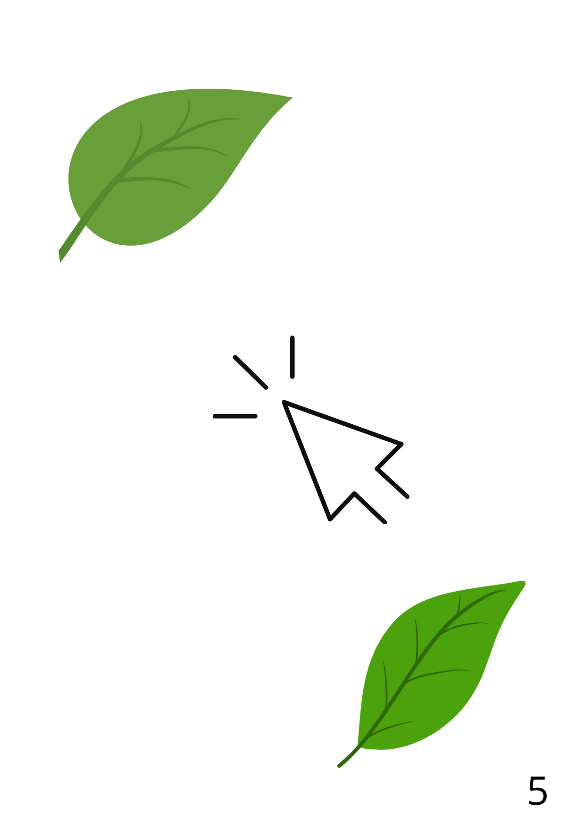
VÝUKA KRITICKÉHO MYŠLENÍ
V ENVIRONMENTÁLNÍCH TÉMATECH
POMOCÍ MIKROLEKCÍ
Začněte zde

Slide 2

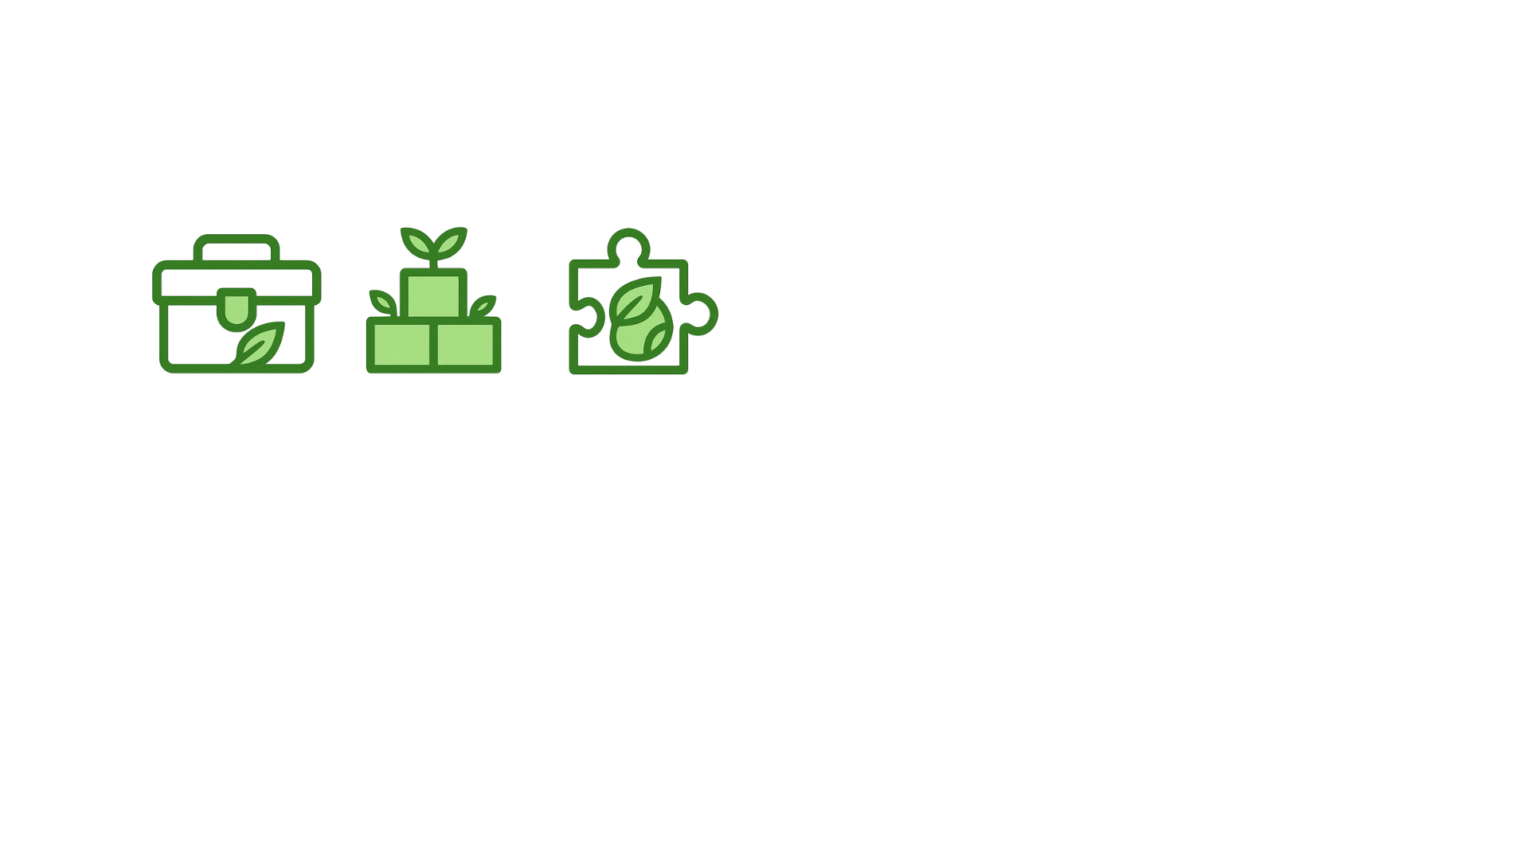
DOMŮ
Úvod k příručce
Používání mikrolekcí
Šablony a nástroje pro kritické myšlení
Obsah
Úvod k této příručce
Používání mikrolekcí
Šablony na nástroje pro kritické myšlení
Účel metodické příručky
Všechna témata a klíčová sdělení
Stručný průvodce pro učitele (k misinformacím)
Úvod ke kritickému myšlení ve třídě
Jak učit žáky vyhodnocovat protichůdné zdroje
Zaměření projektu
Tři způsoby využití mikrolekcí
Aktivity do výuky
Cílové publikum
Microcertifikace
Jak překládat mikrolekce

Slide 3

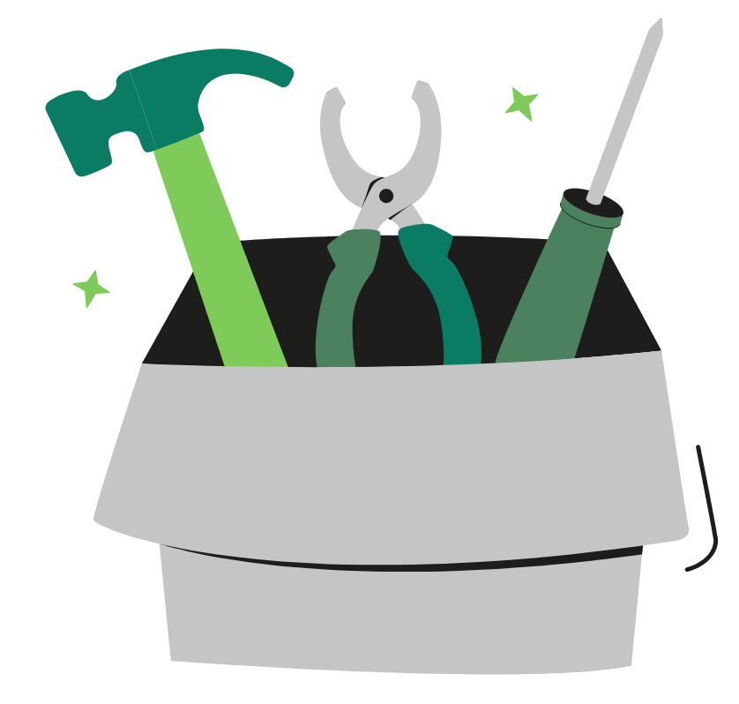
Domů
Úvod k příručce
Používání mikrolekcí
Šablony a nástroje pro kritické myšlení
K čemu slouží tato příručka?
Tato metodická příručka byla vytvořena jako praktický průvodce pro učitele, kteří chtějí postavit kritické myšlení do středu environmentální výuky. Jejím hlavním cílem je:
Nabídnout praktický návod, jak mikrolekce používat ve výuce – včetně toho, jak je upravit a přeložit pro konkrétní potřeby.
Podpořit učitele v tom, aby žákům pomáhali rozvíjet kritické myšlení: pracovat se zdroji, rozpoznávat misinformace a zpochybňovat neověřené předpoklady.
Představit vzdělávací program a systém mikrocertifikace Climate Decoded, který umožňuje oceňovat pokrok žáků pomocí digitálních odznaků.
Nabídnout konkrétní, snadno upravitelné aktivity do výuky, které pomáhají kritické myšlení se žáky trénovat.
Dát učitelům oporu při práci s častými misinformacemi: srozumitelná vysvětlení, doporučené postupy do třídy a odkazy na další zdroje.
Metodická příručka si klade za cíl, aby byla environmentální výuka srozumitelná,
snadno přizpůsobitelná a měla skutečný dopad.
Zaměření projektu
Pro koho je příručka určena?

Slide 4

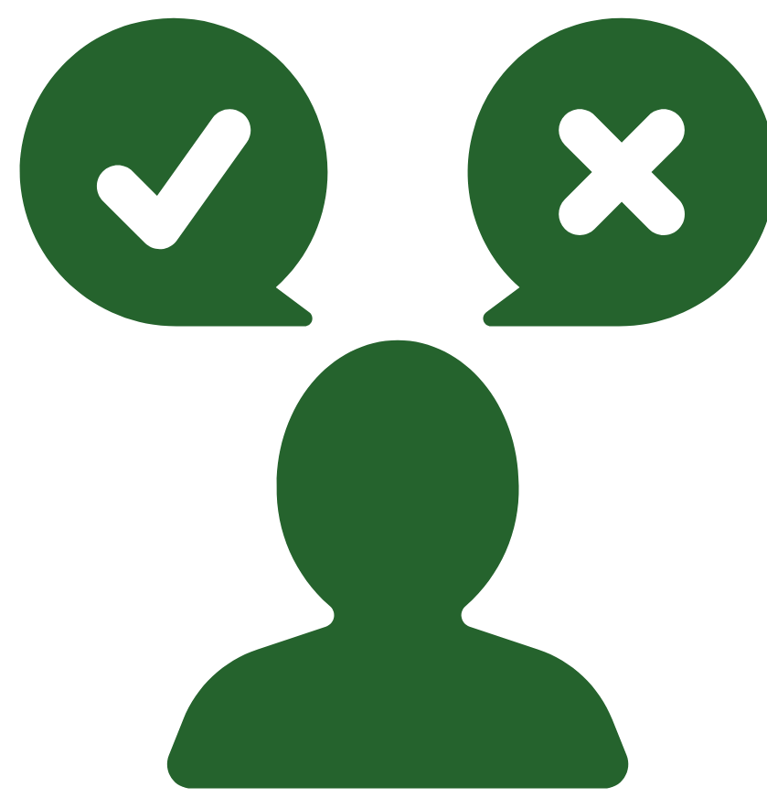

Domů
Úvod k příručce
Používání mikrolekcí
Šablony a nástroje pro kritické myšlení
K čemu slouží tato příručka?
Zaměření projektu
V jádru tohoto projektu stojí přesvědčení, že kritické myšlení je klíčovou kompetencí pro udržitelnost. Žáci dospívají ve světě, kde jsou informace složité a misinformace se šíří rychle. Díky tomu, že je učení opřené o vědecky podložené a fakticky přesné klimatické vzdělávání, pomáhají materiály vytvořené v programu Climate Decoded žákům:
Posuzovat informace, klást otázky, vyhodnocovat zdroje a porovnávat informace, které si navzájem odporují.
Propojovat místní i globální environmentální problémy s vlastním jednáním.
Dělat informovaná a odpovědná rozhodnutí pro udržitelnou budoucnost.
Tato metodická příručka poskytuje učitelům vše potřebné k tomu, aby se zorientovali ve zdrojích programu Climate Decoded. Nabízí praktické vedení i přizpůsobitelné materiály, které jim pomohou vést žáky k tomu, aby se v environmentálních výzvách dokázali orientovat odpovědně.
Pro koho je příručka určena?

Slide 5

Domů
Úvod k příručce
Používání mikrolekcí
Šablony a nástroje pro kritické myšlení
K čemu slouží tato příručka?
Zaměření projektu
Pro koho je tato příručka určena?
Tato metodická příručka je určena pro:
Učitele na 1. i 2. stupni základních škol a na středních školách, kteří chtějí vést své žáky ke kritickému přemýšlení o klimatu a životním prostředí – zejména pokud nemají k dispozici hotové materiály nebo ověřené výukové zdroje.
Pedagogy napříč předměty (od přírodopisu a zeměpisu až po společenské vědy a jazyky), kteří chtějí do různých výukových situací smysluplně začlenit udržitelnost a kritické myšlení.
Učitele, kteří chtějí žáky vést k analýze zdrojů, zpochybňování předpokladů a rozpoznávání misinformací pomocí strukturovaných a praktických aktivit do výuky.
Učitele, kteří se zajímají o mikrocertifikaci jako o způsob, jak žáky motivovat a zároveň uznat jejich pokrok v environmentálním vzdělávání.
Školy a organizace, které chtějí do své výuky systematicky integrovat kompetence v oblasti udržitelnosti a kritického myšlení.

Slide 6
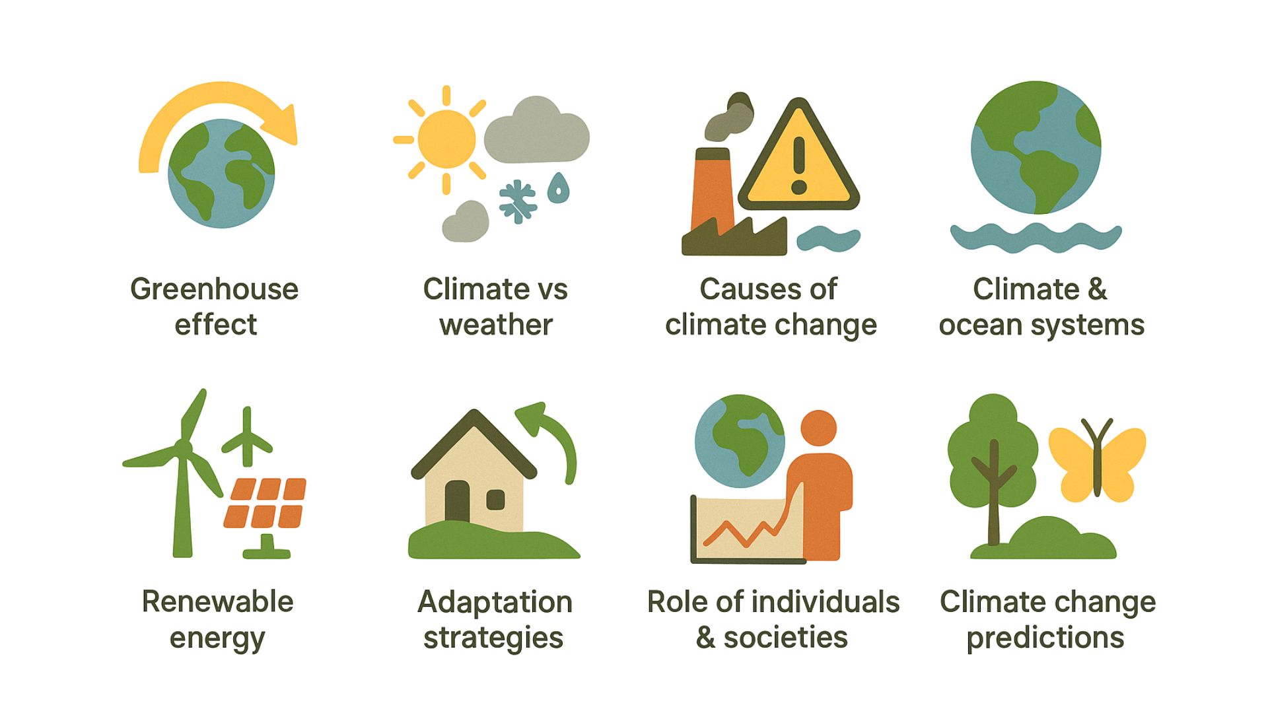
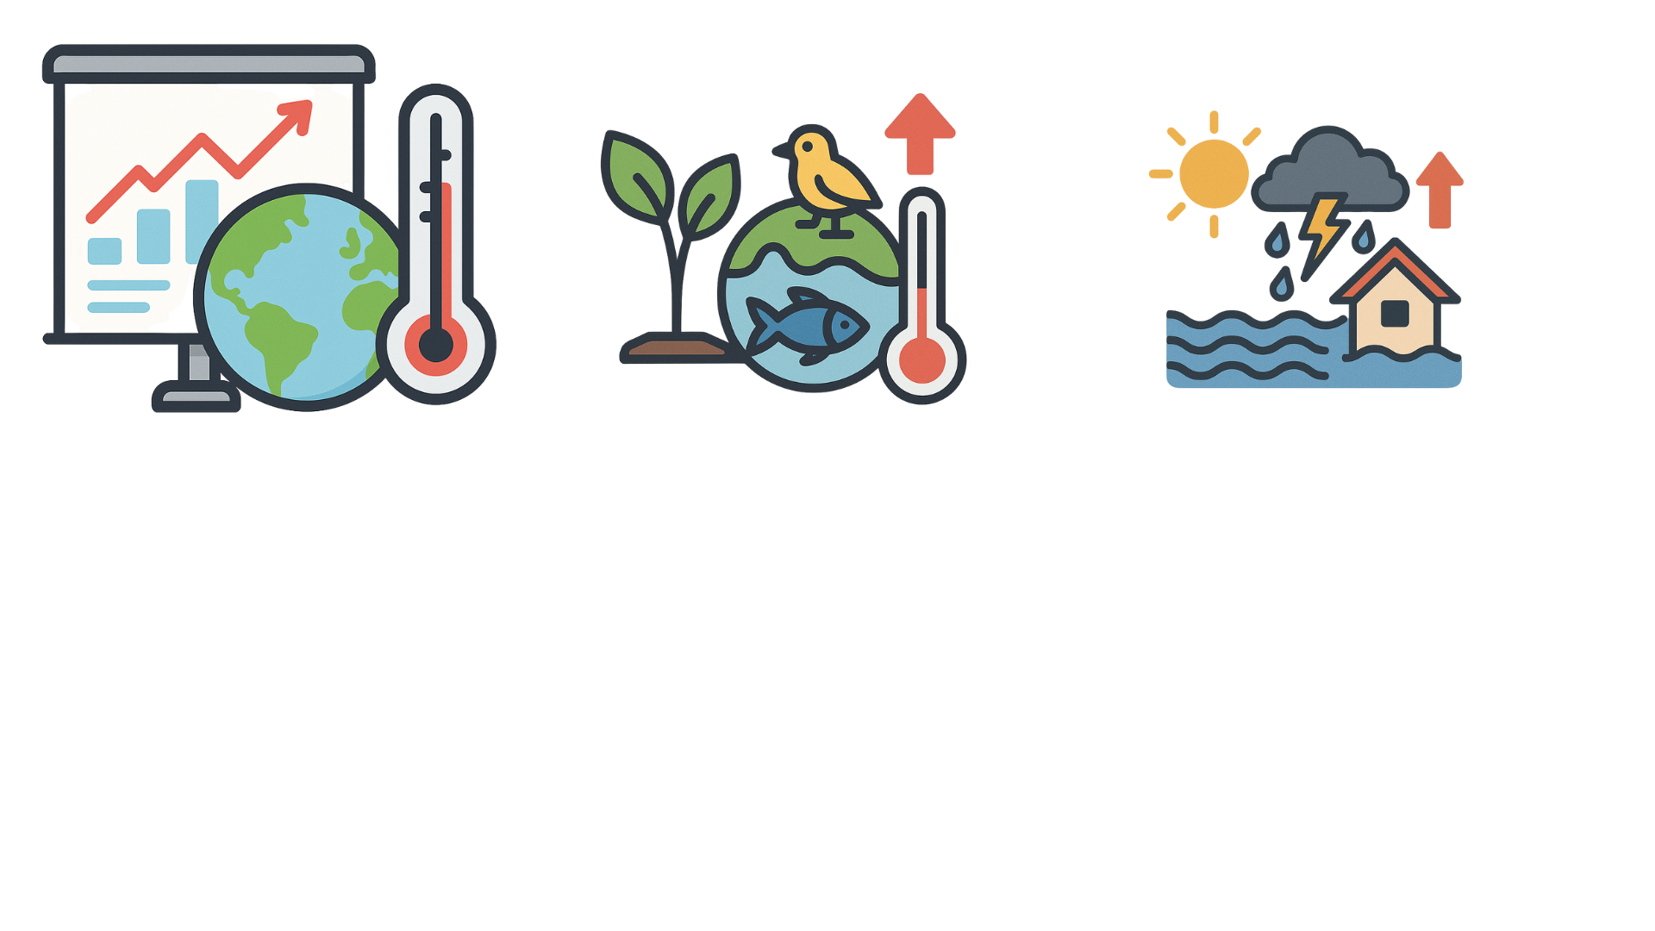
Domů
Úvod k příručce
Používání mikrolekcí
Šablony a nástroje pro kritické myšlení
Všechna témata a klíčová sdělení
Klikněte na každé hlavní téma a zjistěte více.
1
2
3
4
5
Skleníkový efekt a globální oteplování
Změna klimatu vs. proměnlivost počasí
Příčiny klimatické změny
Dopady klimatické změny
Změna klimatu a oceány
6
7
8
9
10
Role jednotlivců a společnosti v boji se změnou klimatu
Obnovitelná energie a strategie mitigace
Věda v pozadí klimatických předpovědí
Biodiverzita a změna klimatu
Adaptační strategie
Úvod ke kritickému myšlení ve výuce
Tři způsoby využití mikrolekcí
Mikrocertifikace

Slide 7

Domů
Úvod k příručce
Používání mikrolekcí
Šablony a nástroje pro kritické myšlení
Všechna témata a klíčová sdělení
Úvod ke kritickému myšlení ve výuce
Kritické uvažování o klimatu jde dál než jen zapamatovat si fakta o změně klimatu. Je to aktivní a cílený proces, při němž žáci informace analyzují, vyhodnocují a promýšlejí, aby na jejich základě dokázali dojít k podloženým závěrům.
Klíčové prvky:
Zpochybňovat předpoklady a rozpoznávat zaujatost
Analyzovat argumenty a zájmy, které za nimi stojí
Vyhodnocovat důkazy a zdroje
Chápat složitost tématu i míru nejistoty
Přemýšlet o hodnotách a kompromisech
Proč je to důležité:
Pomáhá předcházet pasivnímu přijímání informací i „únavě z klimatu“.
Vyhýbá se moralizování a místo toho podporuje skutečné porozumění.
Umožňuje žákům aktivně se zapojit, orientovat se v protichůdných informacích a dělat promyšlená, informovaná rozhodnutí o klimatických opatřeních.
Plné znění: Jak přinést kritické myšlení do výuky (klikněte pro více informací)
Tři způsoby využití mikrolekcí
Mikrocertifikace

Slide 8
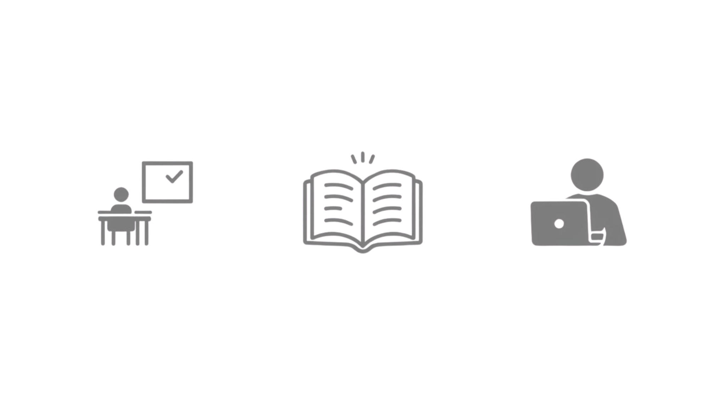
Domů
Úvod k příručce
Používání mikrolekcí
Šablony a nástroje pro kritické myšlení
Všechna témata a klíčová sdělení
Úvod ke kritickému myšlení ve výuce
Tři způsoby využití mikrolekcí
Způsob č. 1
Způsob č. 2
Způsob č. 3
Převrácená výuka: mikrolekce jako domácí příprava
Společná reflexe ve třídě
Aplikace v praxi
Reflexe
Mikrolekce v hodině
Diskuse
Kvíz
Reflexe
Aktuální téma
Mikrolekce
Diskuse o použitelnost
Začněte krátkým „háčkem“ (úvodní otázkou nebo situací) a poté pusťte / společně projděte mikrolekci.
Veďte kritickou diskusi, aby se objevily různé nápady i typické misinformace.
Navazujte krátkým kvízem nebo aktivitou a uzavřete hodinu otázkou „Co jsme se dnes naučili?“
Začněte aktuální událostí nebo problémem z reálného světa, který souvisí s tématem.
Pomocí mikrolekce doplňte potřebné pozadí a klíčový pojem.
Společně prodiskutujte, jak se tento pojem v dané situaci uplatňuje a jaká opatření či řešení jsou reálná.
Zadejte mikrolekci jako domácí přípravu a přidejte 2–3 kontrolní otázky.
Hodinu začněte krátkým shrnutím a odpověďmi na případné otázky, aby se vyjasnily misinformace a nejasnosti.
Následně zařaďte aplikační úkol (případová studie / práce s daty / řešení problému) a uzavřete otázkou „Co jsme se dnes naučili?“
Plné znění: Tři způsoby využití mikrolekcí (klikněte pro více informací)
Mikrocertifikace

Slide 9
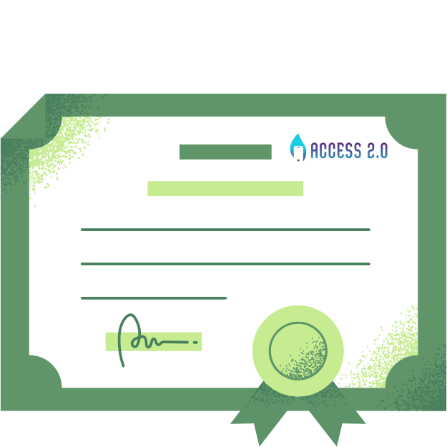
Domů
Úvod k příručce
Používání mikrolekcí
Šablony a nástroje pro kritické myšlení
Všechna témata a klíčová sdělení
Úvod ke kritickému myšlení ve výuce
Tři způsoby využití mikrolekcí
Microcertifikace
Microcertifikační systém
Oceňování pokroku pomocí digitálních odznaků
Mikrocertifikační vzdělávací cesta probíhá na specializované online platformě Climate Decoded, která je dostupná na webu projektu ACCESS 2. Na této platformě mohou žáci projít propojenou vzdělávací a mikrocertifikační cestou, která zahrnuje:
digitální mikrolekce ke každému z 10 hlavních témat,
upevňovací aktivity pro procvičení a ukotvení učiva,
10 závěrečných kvízů ke každému tématu, přičemž každý kvíz obsahuje 8 otázek.
Tento systém mikrocertifikace bude oceňovat pokrok a výsledky žáků prostřednictvím tří digitálních odznaků, které získají po splnění stanoveného počtu závěrečných kvízů ke jednotlivým tématům. Odznaky slouží jako viditelný důkaz dovedností, vycházejí z mezinárodních standardů Open Badges a mohou být sdíleny či uznávány i mimo školní prostředí.
Tyto digitální odznaky odpovídají specifikaci Open Badges a lze je sdílet, ověřovat a zobrazovat napříč různými platformami i mimo prostředí projektu ACCESS 2.

Slide 10
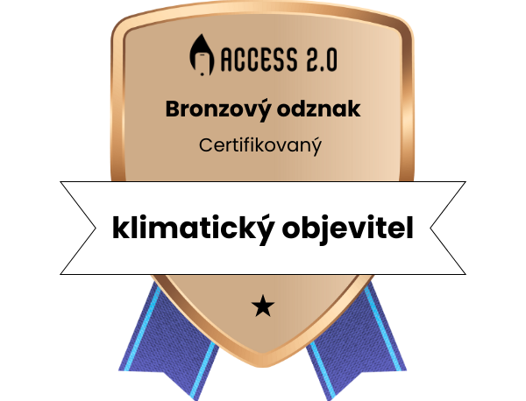
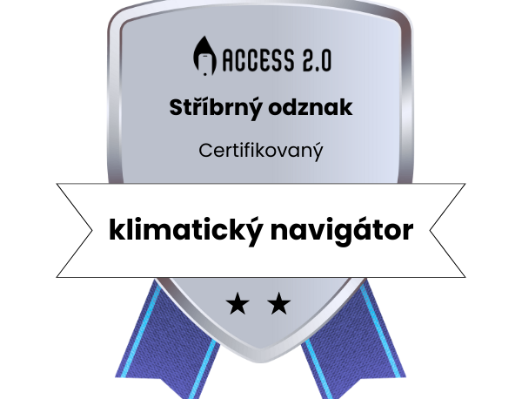
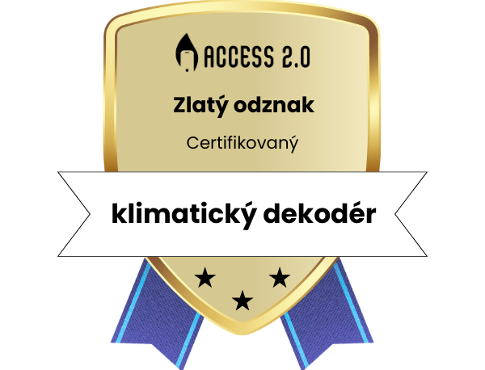
Domů
Úvod k příručce
Používání mikrolekcí
Šablony a nástroje pro kritické myšlení
Všechna témata a klíčová sdělení
Úvod ke kritickému myšlení ve výuce
Tři způsoby využití mikrolekcí
Microcertifikace
Odznaky a jejich úrovně
Krok za krokem k získání odznaků
V mikrocertifikačním systému projektu ACCESS 2 představuje každá úroveň odznaku milník v plnění kvízů navázaných na hlavní témata:
Bronzový odznak → žák získá po úspěšném absolvování libovolných 3 závěrečných kvízů
Stříbrný odznak → žák získá po úspěšném absolvování libovolných 6 závěrečných kvízů
Zlatý odznak → žák získá po úspěšném absolvování všech 10 závěrečných kvízů
Každý odznak je vydáván jako digitální Open Badge a obsahuje ověřitelné informace o získaných znalostech a dovednostech. Žáci si odznaky budou moci ukládat, sdílet a zobrazovat, což posiluje transparentnost i uznání jejich studijních výsledků.

Slide 11


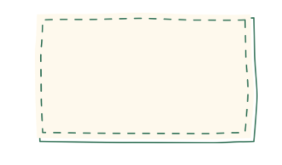
Domů
Úvod k příručce
Používání mikrolekcí
Šablony a nástroje pro kritické myšlení
Stručný průvodce misinformacemi pro učitele
Tyto soubory…
K čemu slouží?
Jsou to stručné materiály pro učitele, které pomáhají reagovat na misinformace o změně klimatu.
Vždy se zaměřují na jedno konkrétní klíčové sdělení.
Obsahují nástroje pro vyvracení mýtů, důkazy a doporučené postupy do výuky.
Pomáhají učitelům sebejistě pracovat s misinformacemi ve třídě.
Posilují kritické myšlení žáků.
Podporují porozumění změně klimatu založené na ověřených faktech.
Kliknutím na odkazy otevřete soubory k misinformacím - podle hlavních témat a klíčového sdělení:
T1M1
T1M4
T2M1
T3M1
T4M1
T4M4
T5M1
T5M4
T1M2
T1M5
T2M2
T2M4
T3M2
T3M4
T4M2
T4M5
T5M2
T5M5
T1M3
T1M6
T2M3
T2M5
T3M3
T3M5
T4M3
T4M6
T5M3
T5M6
T6M1
T6M4
T7M1
T7M4
T8M1
T8M4
T9M1
T9M4
T10M1
T10M4
T6M2
T6M5
T7M2
T7M5
T8M2
T8M5
T9M2
T9M5
T10M2
T10M5
T6M3
T6M6
T7M3
T7M6
T8M3
T8M6
T9M3
T9M6
T10M3
T10M6
T10M7
Jak učit žáky vyhodnocovat protichůdné zdroje
Aktivity
Jak překládat mikrolekce?

Slide 12
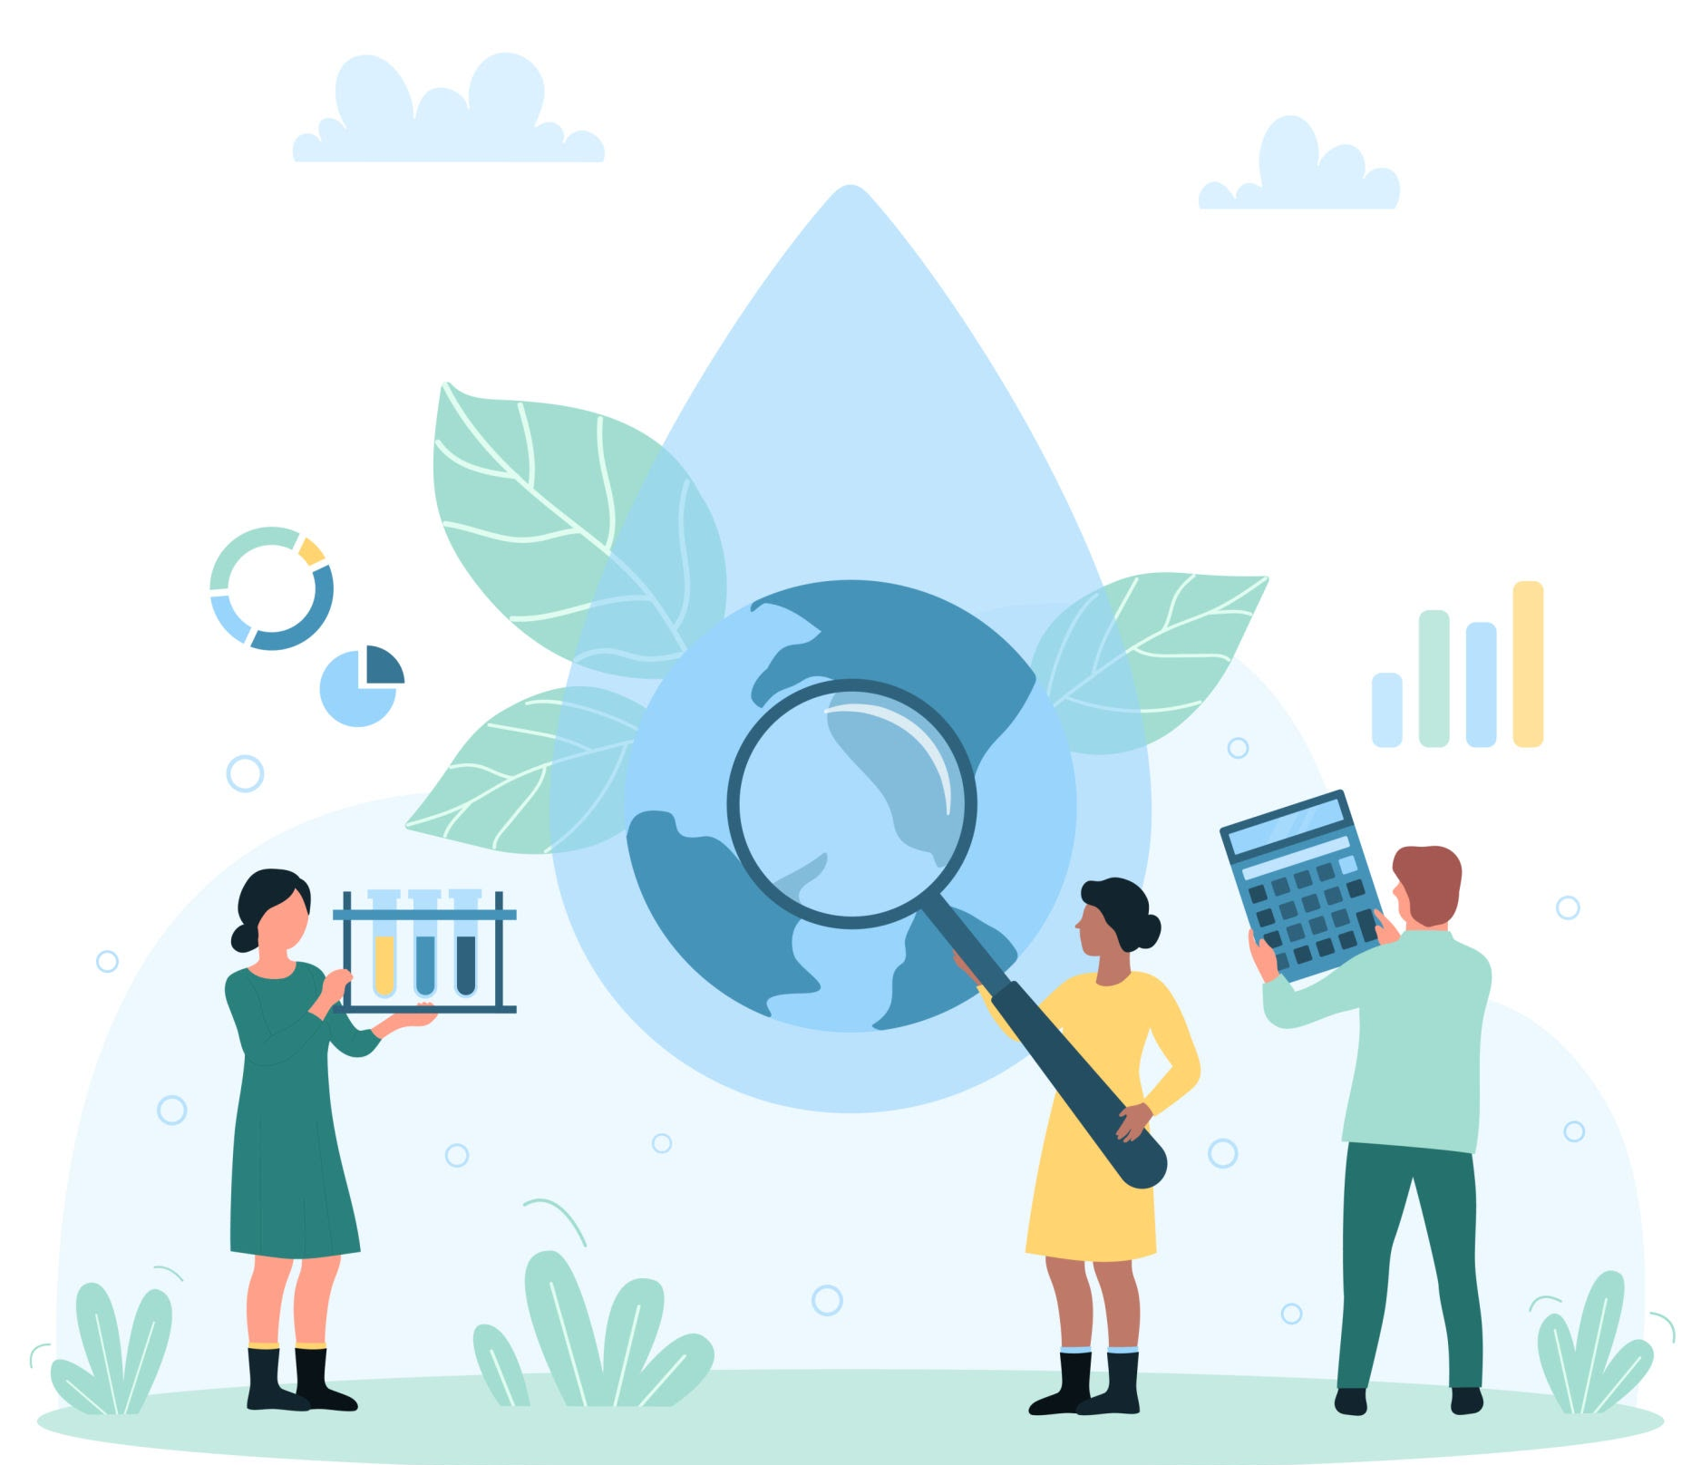
Domů
Úvod k příručce
Používání mikrolekcí
Šablony a nástroje pro kritické myšlení
Stručný průvodce pro učitele
Jak učit žáky vyhodnocovat protichůdné zdroje
Ve světě, kde se na životní prostředí, cirkulární ekonomiku a klima díváme z mnoha různých perspektiv, nám kritické myšlení pomáhá rozlišovat mezi spolehlivými znalostmi a zaujatými tvrzeními. Když si zdroje odporují, neměli bychom si vybírat jen ten, který se nám líbí – je potřeba posoudit, kdo mluví, o jaké důkazy se opírá a proč to říká.
Mladá generace je obzvlášť ohrožená tím, že přijme zavádějící informace jako pravdivé a důvěryhodné. Proto je důležité učit žáky, jak vyhodnocovat protichůdné zdroje.
Proč je to důležité:
Debaty o cirkulární ekonomice často vycházejí z různých předpokladů (ekonomických, environmentálních i sociálních).
Mediální titulky mohou data zjednodušovat nebo je podávat zavádějícím způsobem.
Misinformace (šířené bez záměru) i dezinformace (šířené záměrně) mohou debatu zkreslovat a komplikovat hledání řešení.
Pro kvalitní rozhodování je potřeba úsudek založený na důkazech, ne jen na názoru.
Plné znění: Jak učit žáky vyhodnocovat protichůdné zdroje (klikněte pro více informací)
Aktivity
Jak překládat mikrolekce?

Slide 13

Domů
Úvod k příručce
Používání mikrolekcí
Šablony a nástroje pro kritické myšlení
Stručný průvodce pro učitele
Jak pomoci žákům vyhodnocovat protichůdné zdroje?
Aktivity
Projekt ACCESS 2 nabízí také sadu aktivit do výuky, které rozvíjejí kritické myšlení, mediální gramotnost a argumentaci založenou na důkazech v tématech klimatu a životního prostředí. Pomocí interaktivních metod založených na zkoumání – například debat, her, simulací nebo kreativního psaní – mohou žáci aktivně objevovat vědecké souvislosti, společenské dopady i etická dilemata spojená se změnou klimatu.
Hraní rolí / debata
Hlavní téma 1: Skleníkový efekt a globální oteplování
Žáci se vžijí do různých rolí a zkoumají, jak skleníkový efekt a globální oteplování dopadají na různé skupiny ve společnosti. V malých skupinách si připraví argumenty a poté se zapojí do učitelem moderované debaty, ve které obhajují přidělenou roli. Díky hraní rolí, diskusi a reflexi se učí rozpoznávat misinformace, vyhodnocovat důkazy a chápat, proč jsou pro hledání klimatických řešení důležité různé perspektivy.
Plné znění: Hraní rolí / debata (klikněte pro více informací)
Jak překládat mikrolekce?

Slide 14
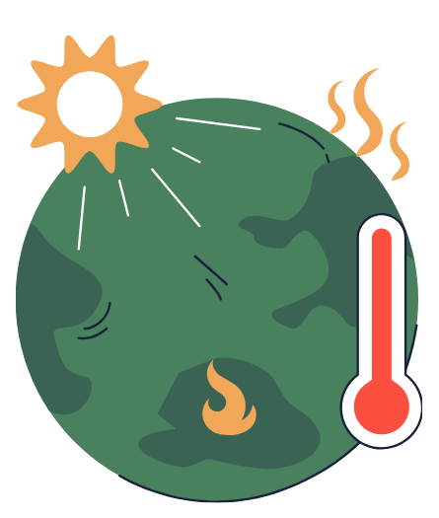

Domů
Úvod k příručce
Používání mikrolekcí
Šablony a nástroje pro kritické myšlení
Stručný průvodce pro učitele
Jak pomoci žákům vyhodnocovat protichůdné zdroje?
Aktivity
Jak poznat fake news?
Hlavní téma 2: Změna klimatu vs. proměnlivost počasí
Žáci analyzují krátký text nebo příspěvek ze sociálních sítí, který obsahuje misinformace o změně klimatu. Vyhledají nepravdivá tvrzení, prodiskutují zavádějící argumenty a obsah ověří pomocí spolehlivých zdrojů, aby dokázali rozlišit mezi klimatem a počasím.
Plné znění: Jak poznat fake news? (klikněte pro více informací)
Názorová škála
Hlavní téma 3: Příčiny změny klimatu
Žáci se postaví na „názorovou osu“ mezi póly „Zcela souhlasím“ a „Vůbec nesouhlasím“ podle toho, jak reagují na tvrzení o příčinách změny klimatu. V debatě, navazující mikrolekci a závěrečné reflexi se učí rozlišovat vědecká fakta od miskoncepcí a vyhodnocovat důkazy.
Plné znění: Názorová škála (klikněte pro více informací)
Jak překládat mikrolekce?

Slide 15
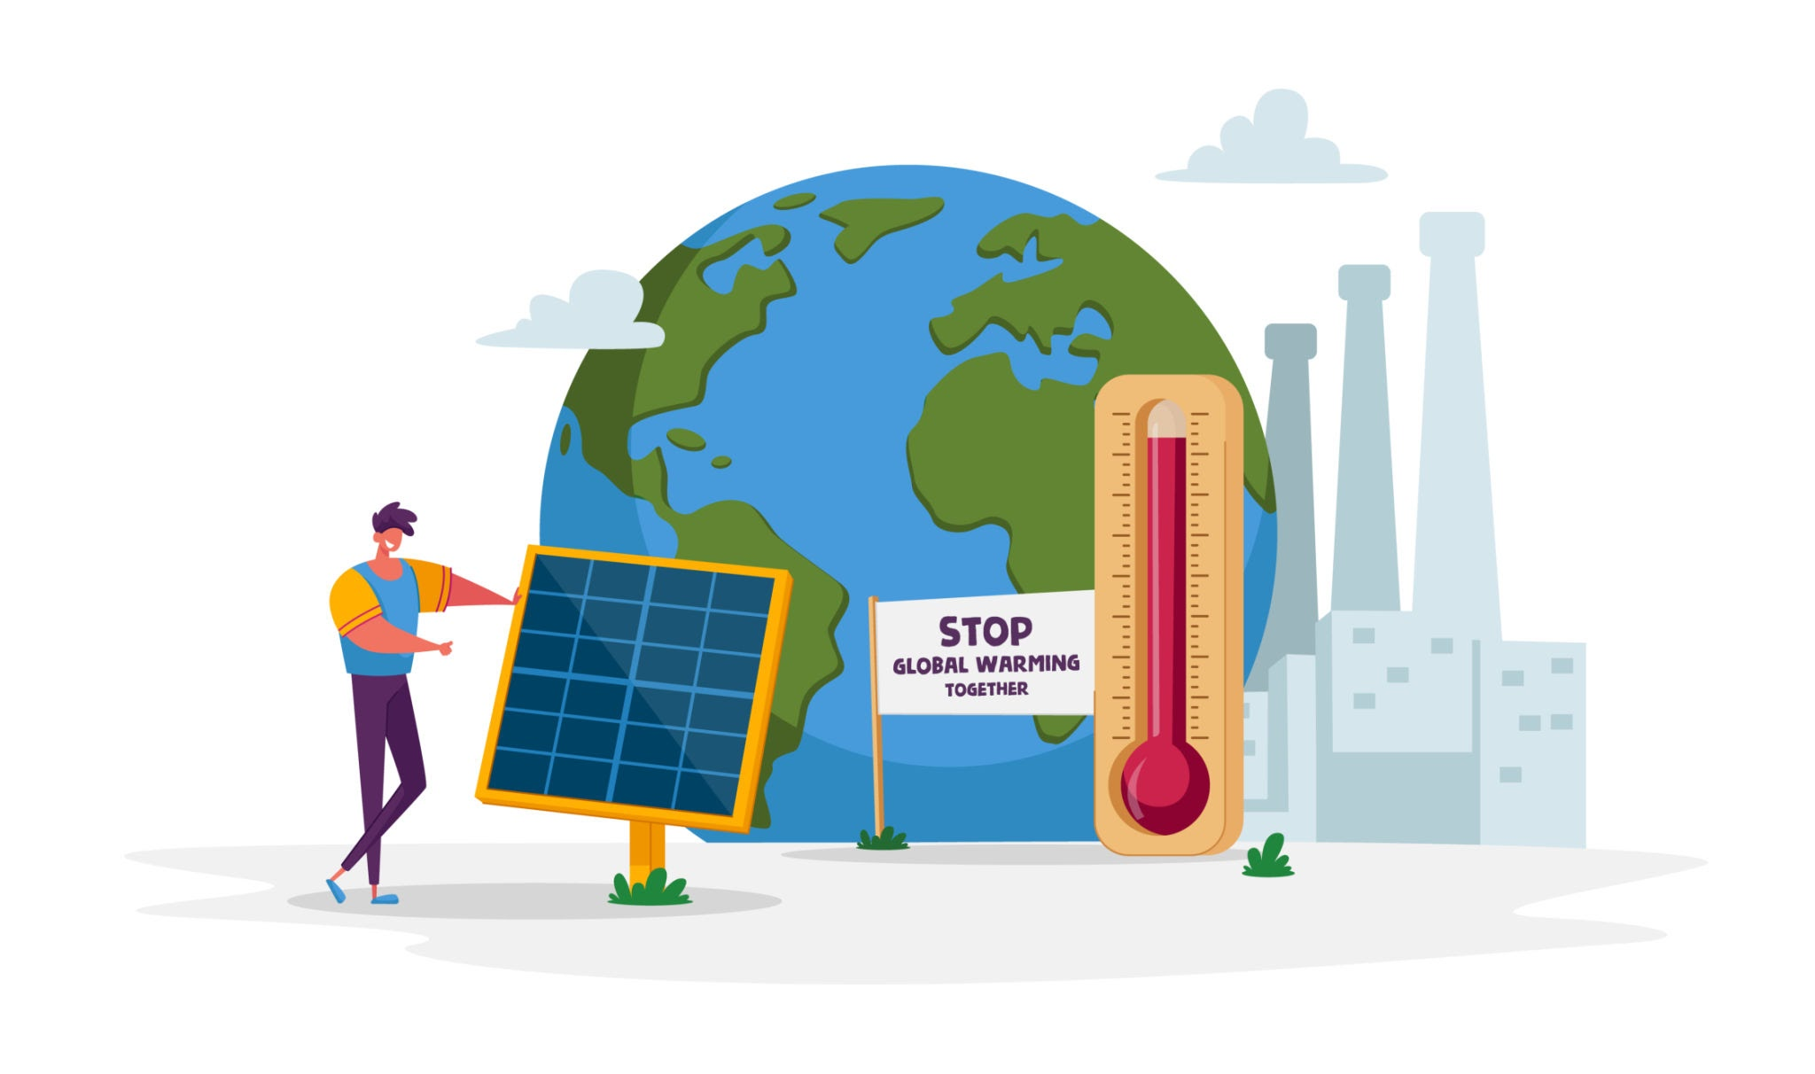
Domů
Úvod k příručce
Používání mikrolekcí
Šablony a nástroje pro kritické myšlení
Stručný průvodce pro učitele
Jak pomoci žákům vyhodnocovat protichůdné zdroje?
Aktivity
Hra “Sociální dilema”
Hlavní téma 4: Dopady klimatické změny
Žáci se zapojí do krátké karetní hry, která simuluje reálné klimatické výzvy. V každém kole volí mezi klimaticky šetrnými kroky, které jsou výhodné pro všechny, a krátkodobým ziskem, který zvyšuje globální rizika. Aktivita pomáhá pochopit, jak individuální i společná rozhodnutí přispívají k dopadům změny klimatu.
Plné znění: Hra “Sociální dilema (klikněte pro více informací)
Metoda šesti klobouků
Hlavní téma 5: Klimatická změna a oceánské systémy
Žáci využijí metodu Šesti klobouků k tomu, aby prozkoumali, jak změna klimatu ovlivňuje oceány. Díky tomuto strukturovanému postupu nahlížejí na růst teploty oceánů, okyselování a úbytek biodiverzity z více perspektiv. Když téma zkoumají „přes různé klobouky“, učí se zpochybňovat misinformace, vyhodnocovat důkazy a přemýšlet kriticky.
Plné znění: Metoda šesti klobouků (klikněte pro více informací)
Jak překládat mikrolekce?

Slide 16
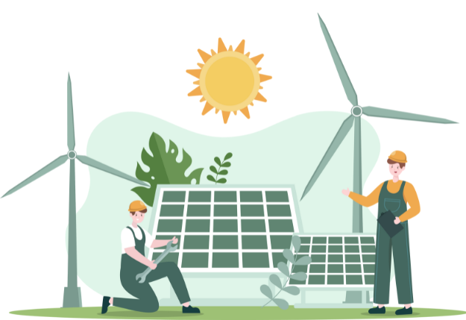

Domů
Úvod k příručce
Používání mikrolekcí
Šablony a nástroje pro kritické myšlení
Stručný průvodce pro učitele
Jak pomoci žákům vyhodnocovat protichůdné zdroje?
Aktivity
Deník: dva protikladné pohledy
Hlavní téma 6 : Obnovitelná energie a strategie mitigace
Žáci si zahrají na dvě „soupeřící“ redakce a píší novinářské texty k tématům obnovitelné energie z protikladných perspektiv. Procvičují rozpoznávání zaujatosti, vyhodnocování tvrzení a reflexi toho, jak média ovlivňují veřejné vnímání strategií pro zmírňování dopadů změny klimatu.
Plné znění: Deník: dva protikladné pohledy (klikněte pro více informací)
Návrh zelené budovy – třídní projekt
Hlavní téma 7: Adaptační strategie
Žáci pracují ve skupinách a navrhují ekologicky šetrnou budovu přizpůsobenou klimatickým rizikům, jako jsou povodně, bouře nebo vlny veder. Posuzují materiály, energetická řešení a strategie odolnosti a poté svůj udržitelný návrh představí pomocí vizuálů a krátkého vysvětlení.
Plné znění: Návrh zelené budovy – třídní projekt (klikněte pro více informací)
Jak překládat mikrolekce?

Slide 17
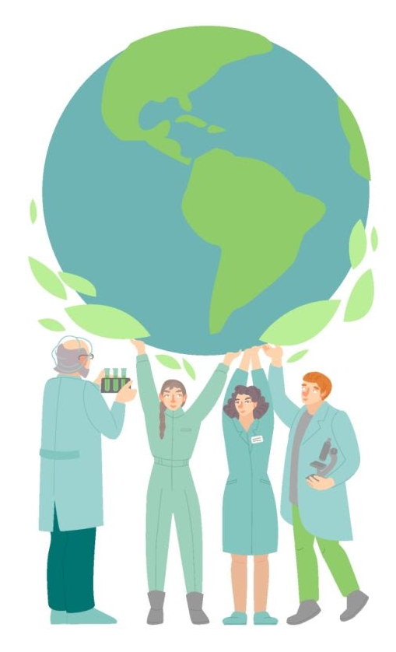
Domů
Úvod k příručce
Používání mikrolekcí
Šablony a nástroje pro kritické myšlení
Stručný průvodce pro učitele
Jak pomoci žákům vyhodnocovat protichůdné zdroje?
Aktivity
Dilema spolupráce: individuální zisky vs. společný prospěch
Hlavní téma 8: Role jednotlivců a společnosti v boji se změnou klimatu
Žáci zkoumají, jak individuální a společenské volby ovlivňují snahu čelit změně klimatu. Pracují ve dvojicích: jeden žák hraje roli environmentálně uvědomělého zaměstnance a druhý roli šéfa firmy zaměřeného na zisk. Společně diskutují vybrané environmentální dilema a obhajují své pohledy.
Cílem je kriticky přemýšlet o rovnováze mezi osobními zájmy a společnou odpovědností a hledat, jak může spolupráce vést k udržitelnějším řešením.
Plné znění: Dilema spolupráce (klikněte pro více informací)
Jak překládat mikrolekce?

Slide 18


Domů
Úvod k příručce
Používání mikrolekcí
Šablony a nástroje pro kritické myšlení
Stručný průvodce pro učitele
Jak pomoci žákům vyhodnocovat protichůdné zdroje?
Aktivity
Odhal misinformaci
Hlavní téma 9 : Věda v pozadí klimatických předpovědí
Žáci analyzují tvrzení o klimatických předpovědích – většina je správná, některá jsou záměrně zavádějící. V diskusi a učitelem vedené reflexi si procvičí odhalování misinformací, vyhodnocování důkazů a rozlišování spolehlivé vědy od zavádějících tvrzení.
Plné znění: Odhal misinformaci (klikněte pro více informací)
Příprava prezentace pro vaše publikum
Hlavní téma 10: Biodiverzita a změna klimatu
Žáci zkoumají vybraná témata o biodiverzitě a změně klimatu a připraví krátké prezentace. Každá skupina musí zahrnout jednu misinformaci, vysvětlit ji a poté ji pomocí důkazů vyvrátit. Sdílením svých zjištění si žáci procvičují kritické myšlení, komunikaci a práci s misinformacemi.
Plné znění: Příprava prezentace (klikněte pro více informací)
Jak překládat mikrolekce?

Slide 19
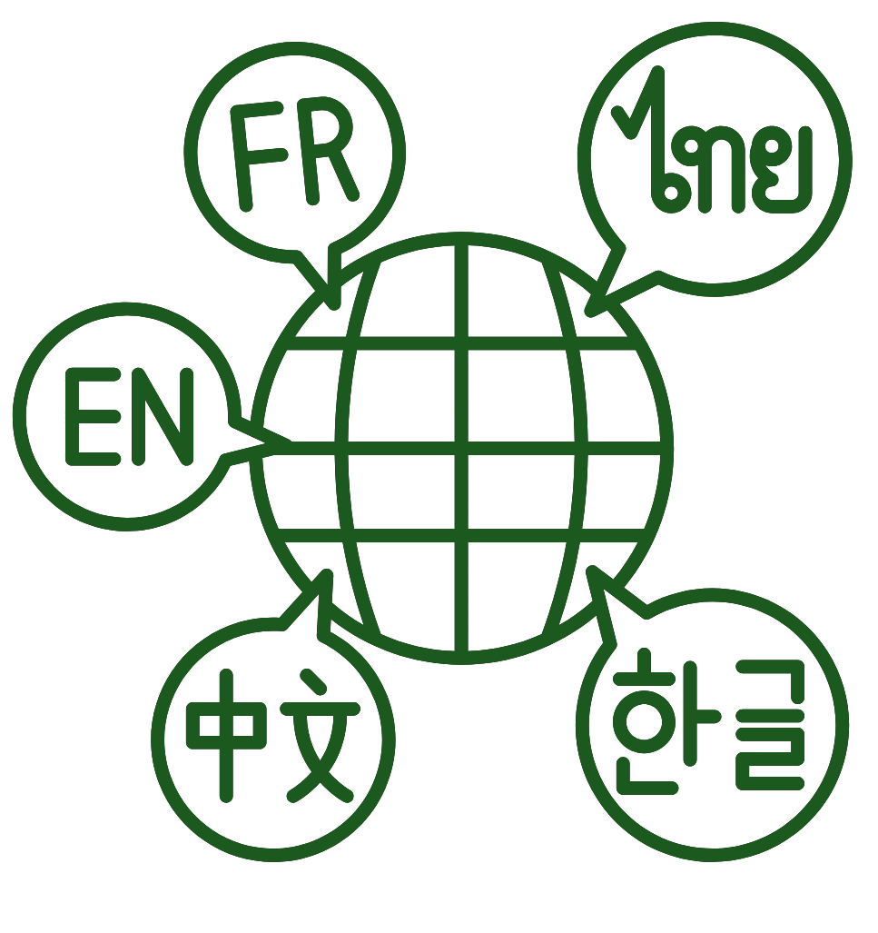
Domů
Úvod k příručce
Používání mikrolekcí
Šablony a nástroje pro kritické myšlení
Stručný průvodce pro učitele
Jak pomoci žákům vyhodnocovat protichůdné zdroje?
Jak přeložit mikrolekci?
Od překladu k materiálům připraveným do výuky
Doporučení pro smysluplné úpravy
Naše mikrolekce jsou dostupné v angličtině, italštině, španělštině, polštině, němčině a češtině. I když nejsou k dispozici ve všech jazycích, zajistili jsme, aby bylo možné je přeložit do jazyka, ve kterém vyučujete. Aby je učitelé mohli dobře používat ve třídě, je potřeba překlad udělat kvalitně a promyšleně. Cílem není jen převést slova, ale zachovat obsah věcně správný, věkově přiměřený, srozumitelný a didakticky účinný.
Digitální překladače
DeepL | Velmi vysoká kvalita, zejména u evropských jazyků.
Google Translate | Široká jazyková nabídka, ale kvalita se liší.
ChatGPT | Nejen překlad: umí zjednodušit jazyk, upravit tón a držet jednotné odborné názvosloví.
Plné znění: Jak přeložit mikrolekci? (klikněte pro více informací)

Slide 20

Domů
Úvod k příručce
Používání mikrolekcí
Šablony a nástroje pro kritické myšlení
Stručný průvodce pro učitele
Jak pomoci žákům vyhodnocovat protichůdné zdroje?
Jak přeložit mikrolekci?
Překlad a úpravy materiálů v Canvě
Překlady v Canvě
Učitelé mají k šablonám v Canvě přístup přes web EcoBits. Pro práci se šablonami je potřeba účet Canva – stačí bezplatná verze, ale funguje i placená. Po otevření šablony si učitel vytvoří vlastní kopii, shromáždí texty k překladu, vloží překlady do návrhu a zkontroluje finální rozložení. Díky tomu si může každý pedagog, lektor nebo učitel snadno přizpůsobit materiály svému jazyku i konkrétním tématům ve výuce.
Kontrola kvality
Hlavní ukazatele kvality:
Přesnost → zachovejte věcnou správnost obsahu.
Srozumitelnost → používejte krátké a jednoduché věty.
Konzistence → používejte stejné termíny v celé mikrolekci; pomoci může glosář.

Slide 21


Název projektu: Acquisition of a Critical Approach to Environmental Issues in School Education
Číslo projektu: 2023-1-CZ01-KA220-SCH-000155271
Webová stránka projektu: https://www.eco-bits.eu/access2/
Výstup projektu: VÝUKA KRITICKÉHO MYŠLENÍ V ENVIRONMENTÁLNÍCH TÉMATECH POMOCÍ MIKROLEKCÍ
Licencováno pod: Creative Commons Attribution 4.0 International License
Financováno Evropskou unií. Vyjádřené názory a stanoviska jsou však pouze názory autorů a nemusí nutně odrážet názory Evropské unie ani Evropské výkonné agentury pro vzdělávání a kulturu (EACEA). Evropská unie ani EACEA za ně nenesou odpovědnost.

